Slide 1
Prožít si 100 roků samoty:
kognitivní etnografie magického realismus ztvárněného v rolové hře
CJBC828 Fantastická literatura v mezioborovém zkoumání II
14.11. 2017
tomas.hampejs@gmail.com FF MUNI, Ústav religionistiky

Slide 2
„Žijeme ve fantazii“ -> „Prožít si 100 roků samoty“
Tereza Dědinová : „Žijeme ve fantazii – analýza fantastické literatury jako prostředku ke změně mysli a světa“

Slide 3
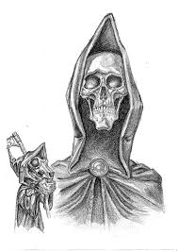
Mezi fantazií a realitou
…
Smrť: „NE. LIDÉ POTŘEBUJÍ VĚŘIT VE VĚCI, KTERÉ NEJSOU PRAVDIVÉ. JAK JINAK BY MOHLI EXISTOVAT? řekl Smrť a pomohl jí na Truhlíka.
„A tyhle hory,“ zeptala se Zuzana, když se kůň vznesl do vzduchu, „jsou skutečné hory, nebo zase jen takové nějaké stíny?“
ANO.
Nedokážeme se vztáhnout k objektivní realitě přímo.
Vždy interpretujeme.
Kognitivní okruhy v mozku „chápou“ fikci jako skutečnost.
Sdílení subjektivní reality s dalšími – intersubjektivní realita – překryv s objektivní realitou.
Žijeme ve fantazii – založené na skutečnosti?
Ale jedná se o stejné mechanismy interpretace??
Za jakých podmínek?
Jak vzniká sdílený svět?
A ve skutečnosti založené na fantaziích?

Slide 4
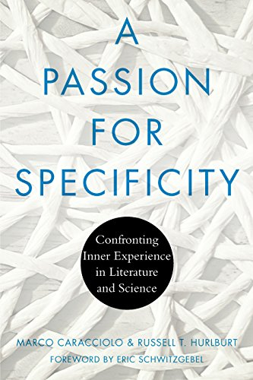
„Není důležité co se stalo, ale co si pamatujeme.“ (G.G. Marquez)
subjektivní zkušenost
Jako analytický prostor spojující literaturu a performanci

Slide 5
Vztah (kritického)individua a fikce
Samuel Talyor Coleridge a suspension of disbelief
J.R.R. Tolkien a secondary belief based on inner consistency of reality
Institucinalizované prostory pro důvěry ve fikci (a zkušenost působící fikce) v různých médiích
Vyprávění
Kniha
Divadlo a „dramatická konvence“
Čtvrtá zeď
Hra, rituál, karneval (a larp) a „magický kruh“
Každé médium má konvence, komunikativní struktury

Slide 6
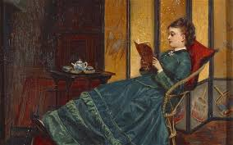
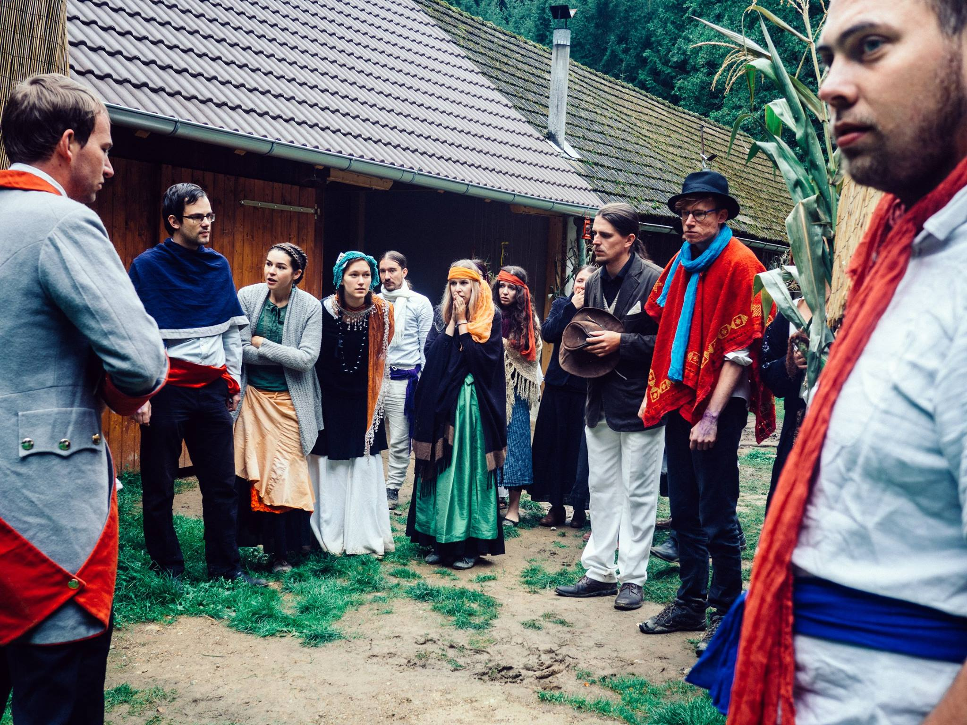
Kniha, 1979
Četlo miliony lidí
(?)
LARPová hra
40 osob
2,5 dne události
1,5 dne kolektivního „vyprávění“ hry
1 usedlost
(4 uvedení 2016-2017, osobní zkušenost má přes 120 lidí celkově)

Slide 7
Dvě oblastí (h)aluzí v této přednášce
Kognitivní věda
Instituce larpu a konkrétní česká larpová hra „Cien anos de Soledad“, 2016-2017

Slide 8
Larpová hra ? Ztělesněné vyprávění
Knihy, deskové hry -> stolní vyprávěcí hry na hrdiny (RPG) -> larp
Mnoho žánrů i způsobů organizace
Velmi nejednoznačný formát různě strukturované a nákladné kolektivní zábavy
Divadlo neherců bez diváků
Od několika hodin po několik dnů
LIVE ACTION ROLEPLAYING (GAME)
Rolová Improvizace v těle uvnitř strukturované sociální situace – hry
Silná „role“ = postava (motivace konat)
Kolektivní příběh je designován jako souvstažnost dramatických napětí jednotlivých postav
Odehrává se většinou v připraveném fyzickém prostředí podporujícím příběh
LARP: Technologie participativní zkušenosti

Slide 9
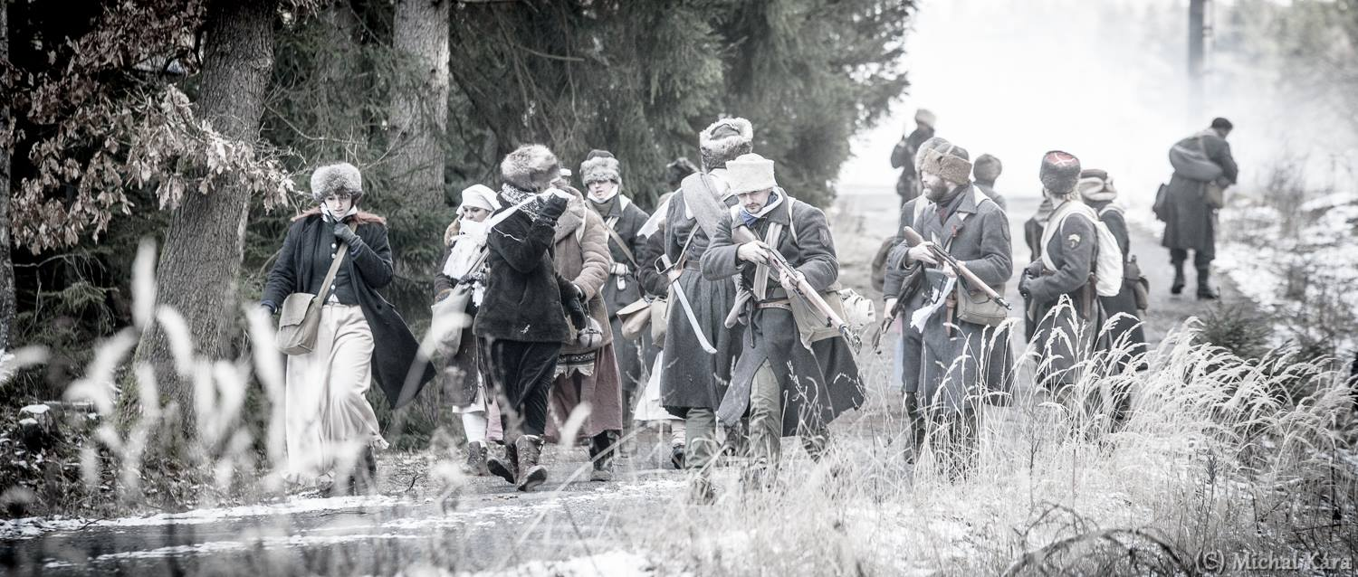
LARP Celosvětový fenomén, Česko jako larpová mocnost
„Serius game“: Skandinávské země http://nordiclarp.org
V Česku stále známější typ „volnočasové aktivity“, http://larp.cz, http://larpy.cz , https://larpovadatabaze.cz/
Veřejně dostupné výpravné dramatické hry
Larp Legie „Sibiřský příběh“ (přes 50 hráčů, 3 dny hry)
„Češi 21. století sibiřskými legionáři. Výpravná hra vtáhla stovky lidí“ IDNES.cz
Larp Hell on Wheels (přes 50 hráčů, 2 dny)

Slide 10
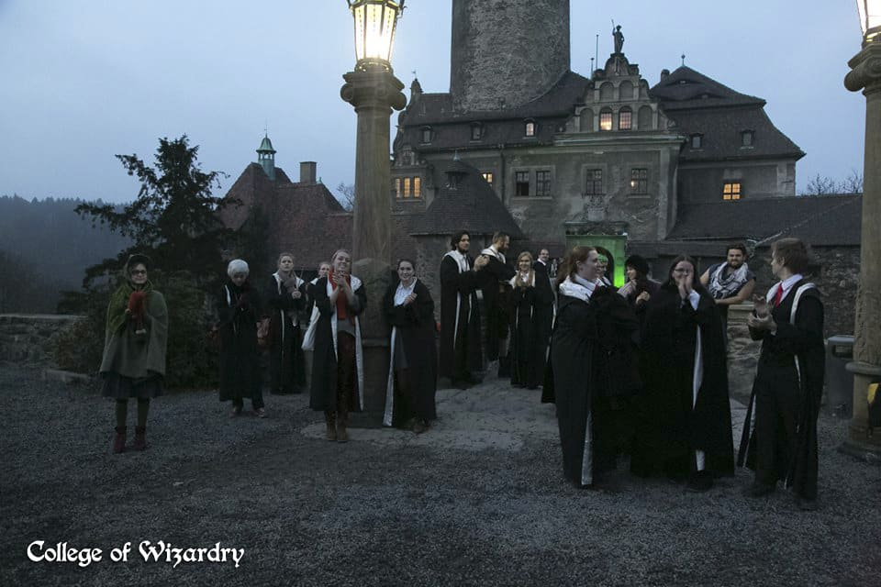
The College of Wizardry
„Harry Potter larp“, zámek v Polsku,
https://www.wizardry.college/
College of Wizardry is a four-day roleplaying experience at a 13th Century castle where you can embrace your dreams of being a student at a school of magic.
​
It's a live action role play (larp) adventure, which means that for your days at the College, you'll be a witch or a wizard instead of your daily self.

Slide 11
Kniha, 1979
Četlo miliony lidí
(?)
LARPová hra
40 osob
2,5 dne události
1,5 dne kolektivního „vyprávění“ hry
1 usedlost
(4 uvedení 2016-2017, osobní zkušenost má přes 120 lidí celkově)

Slide 12
Magický realismus
Bezešvé prolínání skutečnosti a (až mýtického) vyprávění
Fikce zapletená do rozostřené sureálné postkoloniální Kolumbie 19./20. století
Kolektivní paměť
Neustálé přepisování historie
Centrum x Periferie
Starý kontinent x Latinská Amerika
Podobenství o dlouhém lidském čase: rod
Osudovost, zapletení generací, existenciální samota
Mozaika kaskádových aluzí …
Témata : samota, láska, válka, stárnutí, smrt

Slide 13
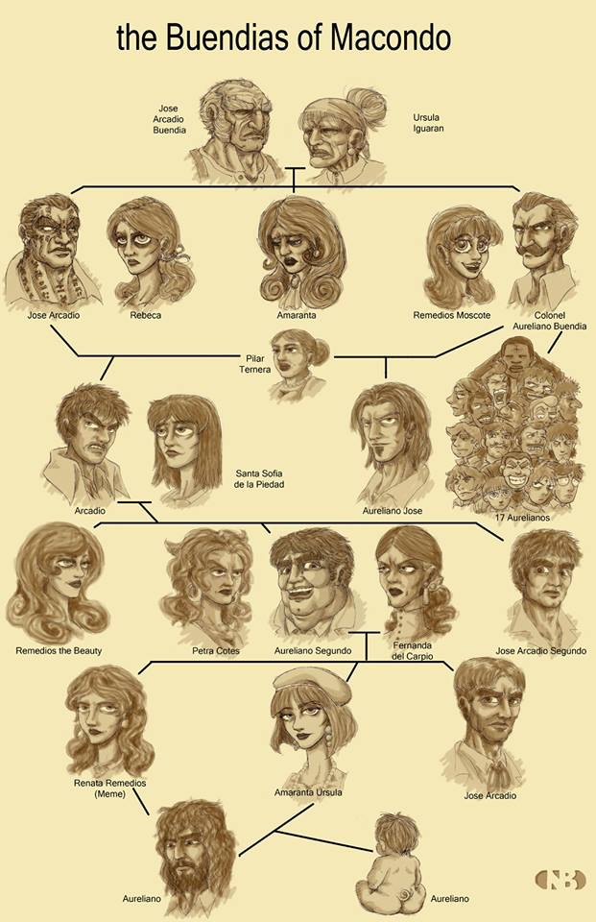
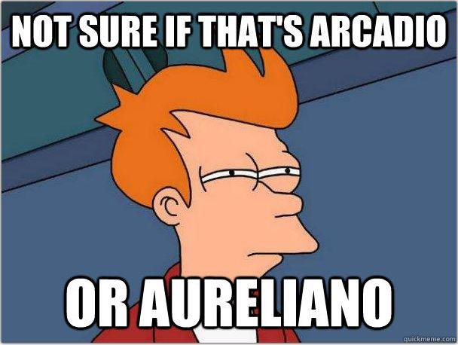

Slide 14
A „potřeba kognitivního uzavření“ v magickém realismu
Need for Cognitive Closure [Kruglanski]
Individuální potřeba jednoznačnosti a schopnost čelit nejednoznačnosti v proudu informací
(situačně podmíněná dispozice)
Kniha se někomu „obtížně čte“
Je „tekutá“
Mnoho postav s podobnými jmény
Prolínání různých rovin času a prostoru spojených příběhů Maconda a rodu Buendíů
Míšení každodenního a mýtického vyprávění, opakování
„klenot světové literatury“, nikdy nezfilmováno
Kniha / Film s příbuzným prostředím vyprávění: Atas Mraků (Mitchel)

Slide 15
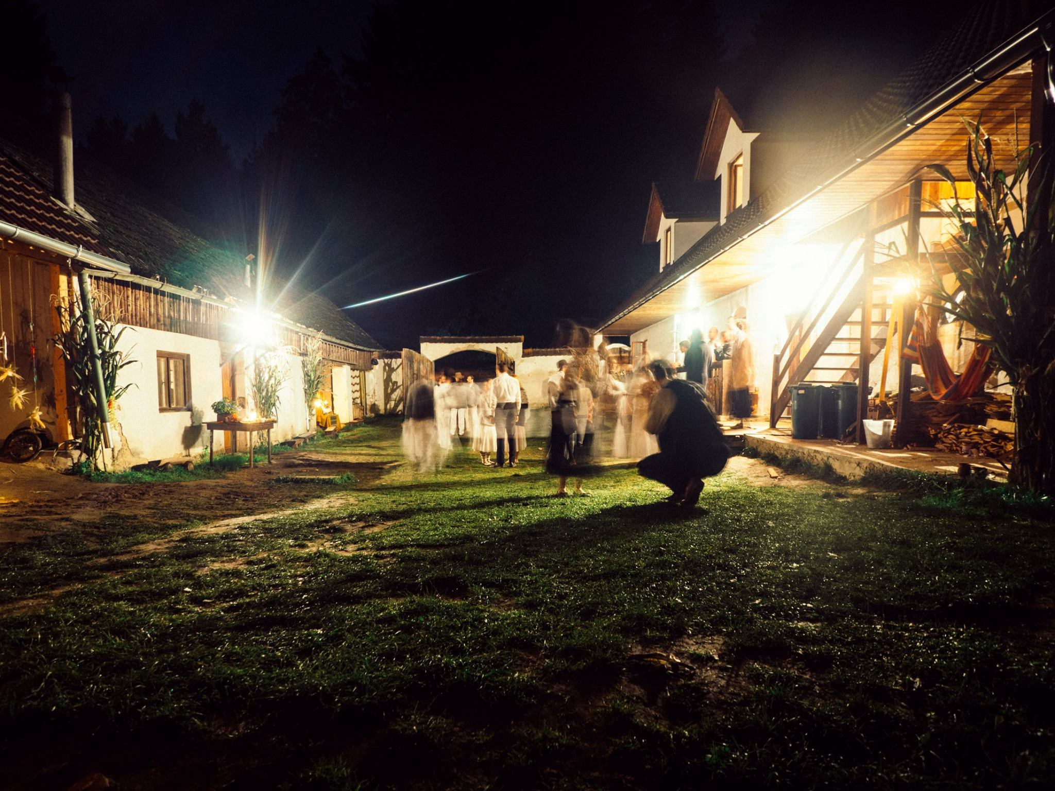

Slide 16
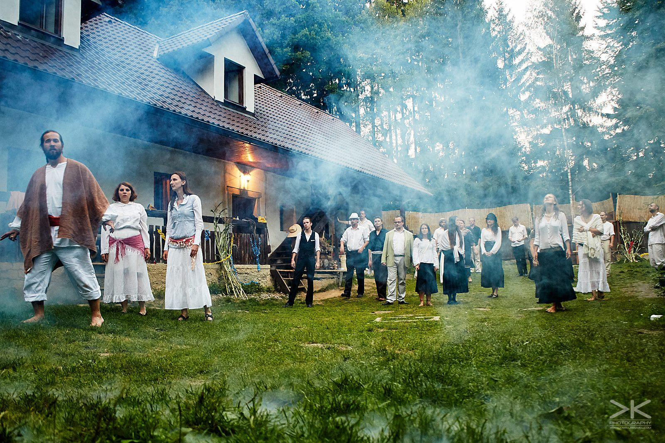
Larpová hra „Sto roků samoty“
http://cienanos.larpy.cz
Snaha o převedení zkušenosti s knihou do participativního vyprávění larpové hry

Slide 17
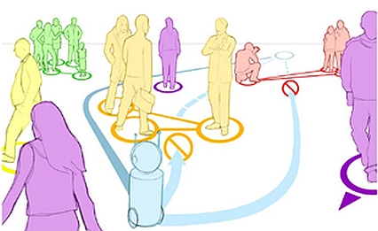
Jak larpy působí? Jak fungují? Jak vzniká sdílená fikce?
Konstrukce umělého sociálního řádu do koordinovaného jednání těl

Slide 18
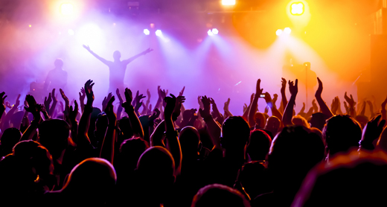
Trans…

Slide 19
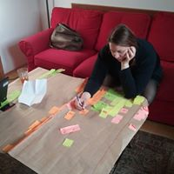
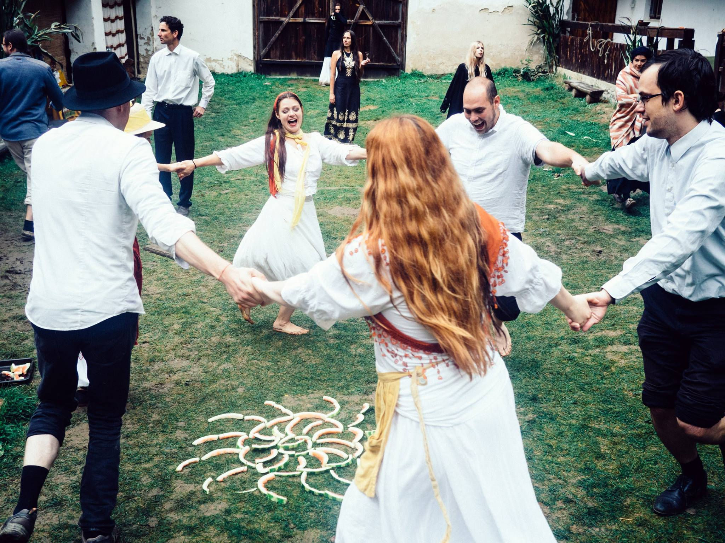
Co vypráví larpovou hru Cien? Synergie mnoha podmínek
Předem připravená struktura hry
2 roky vývoje a příprav (postavy, zápletky, mechaniky, produkce…)
Sítě instrukcí : skriptů
Fyzické prostředí podporující děj
Místo: usedlost
Hráči: kostýmy
Hráči ztvárňující postavy: jejích improvizovaná vzájemnost v rolích
1 den přípravy na hru
1,5 dne larpové performance

Slide 20
Trojí struktura larpové situace
Existují zároveň
Specifické sepětí mezi nimi: pravidla interakce
Jsou striktně oddělené, ale zároveň dochází k záměrným i nezáměrným „průsakům“
Lidé
Hráči
Postavy
Jan Novák, Brno
se stávají
Honza
Sociální kontrakt a ztvárňují
4. Rovina hry: kolektivní proud zkušenosti
Arcadio
Arcadio II
Arcadio III
A zjednávají děj

Slide 21
Konstruktivita skutečnosti
„Jestliže je určitá situace lidmi definovaná jako reálná, stává se reálnou ve svých důsledcích.“ (Thomasův teorém)
„skutečné je to, co působí“ (William James)
“Člověk jako zvíře zavěšené do pavučiny významu, kterou si samo upředlo.“ (Max Weber, Clifford Geertz)
Goffman a „Všichni hrajeme divadlo“
Sociální konstrukce reality (Berger, Luckmann)
Konstrukce sociální reality (Searle)
Performativní teorie rituálu (Rappaport)
Situační socio-kognitivní psychologie
Mozkotěla v interakci – konstruktivita sdíleného světa skrze jednání
Kulturní prostředí jako evoluční nika
Notes:
Skutečnost jako (lidská/sociální) konstrukce…?
Přes tekutost modernity, se asi pořád nedá říci, že bychom žili ve „fantazii“
Ale žijeme v poli různých kontinuech fantazie a skutečnosti (různého druhu i síly)

Slide 22
Stávat se součástí…
„Performers are not merely transmitting messages they find encoded in the ritual's canon to themselves and, possibly, to others. They are participating in—that is to say, becoming parts of—the orders to which their bodies and breaths give life.“ (Rappaport, 1992)

Slide 23
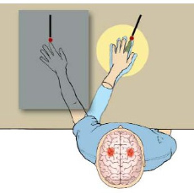
Kognitivní zpárování (coupling)
Rodina mechanismů koordinace vnímání a jednání, které párují kognitivní systém k úloze a spjatým objektům (tělo prostředí, ale také „já“)
Příklad: iluze gumové ruky
ukázka tělesného schématu odpárovaného od skutečné ruky

Slide 24
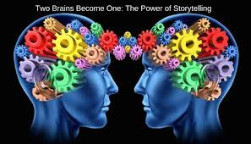
Brain-to-brain coupling: a mechanism for creating and sharing a social world
Cognition materializes in an interpersonal space. The emergence of complex behaviors requires the coordination of actions among individuals according to a shared set of rules. Despite the central role of other individuals in shaping one's mind, most cognitive studies focus on processes that occur within a single individual. We call for a shift from a single-brain to a multi-brain frame of reference. We argue that in many cases the neural processes in one brain are coupled to the neural processes in another brain via the transmission of a signal through the environment. Brain-to-brain coupling constrains and shapes the actions of each individual in a social network, leading to complex joint behaviors that could not have emerged in isolation. (Hasson et al, 2011)

Slide 25
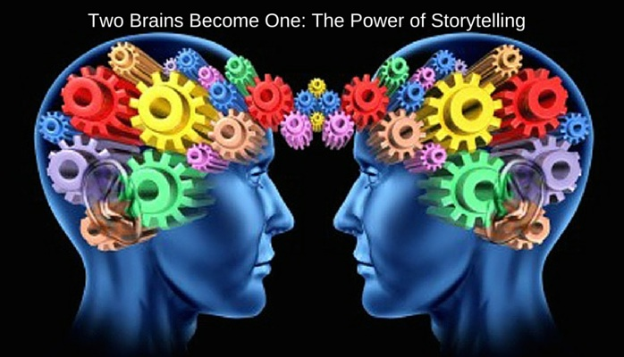
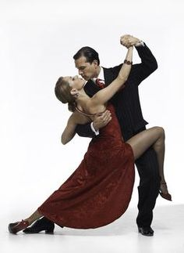
Brain-to-brain coupling: a mechanism for creating and sharing a social world
JAK ?
Koordinované jednání v podporujícím prostředí
Jednán
í

Slide 26
V čem se liší kniha, divadlo a hra? Odlišné instituce pro komplexní zkušenost s vyprávěním Odlišné kotvy zkušenosti
Kniha
Divadlo
Larpová hra
Individuální “pasivní“ recepce
Tělo je v klidu, hýbe se mysl
Stimuluje „odpárovanou“ imaginaci zkušenosti, kotvené párování s proudem textu
Individuální „pasivní“ recepce ale kolektivní zkušenost
Zpárování s živými herci, jejich jednámím a emocionální atmosférou v publiku
Kolektivní performativní vyprávění v neustálé interakci mozko-těl
Maximální aktivní participace
Improvizace, ale v konzistentním sdíleném sociálním řádu
Brain-to-brain zpárování ve fyzickém prostředí

Slide 27
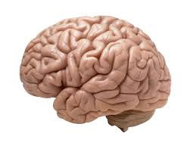
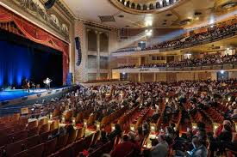
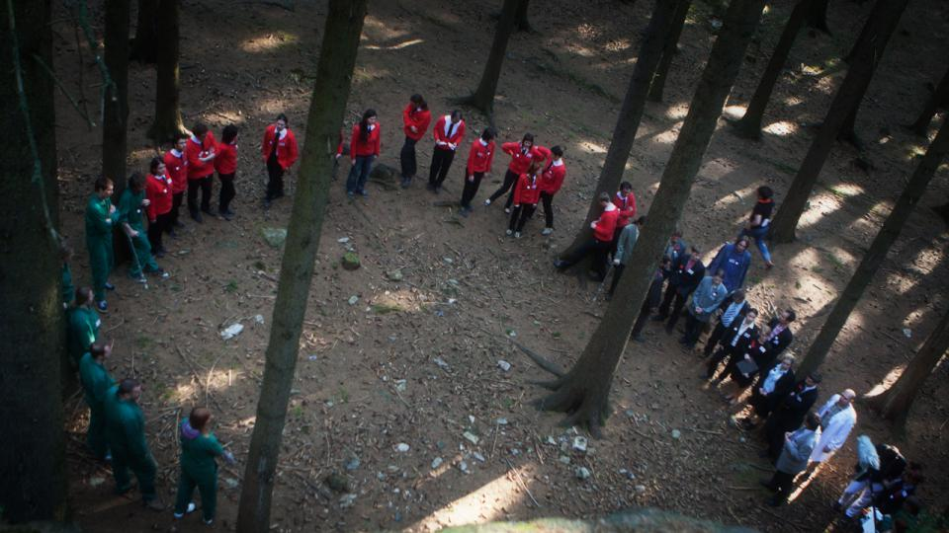
V čem vyvstává všechna fikce?
V interagujícím mozku

Slide 28
Zpátky do Macoda ve Chálkově u Kamenice nad Lipou

Slide 29
Larpová redukce a transformace příběhu knihy
Arcadio
José Arcadio Buendía; Arcadio, učitel; José Arcadio Segundo
José
José Arcadio, Aurelino Segundo
Aureliano
Plukovník Buendía, Aureliano Babilonia
Pietro
Pietro, Mauritio Babilonia
Santiago
nová postava, Arcadio papež
Don Marrón
Don Moscote, Pan Brown
Uršula
Ursúla Iguaranová, Amaranta Ursúla
Amaranta
Amaranta, Fernanda
Rebeka
Rebeka Montiel, Meme
Remedios
Remedio dítě, Krásná Remedios
Pilar
Pilar, Santa Sofia

Slide 30
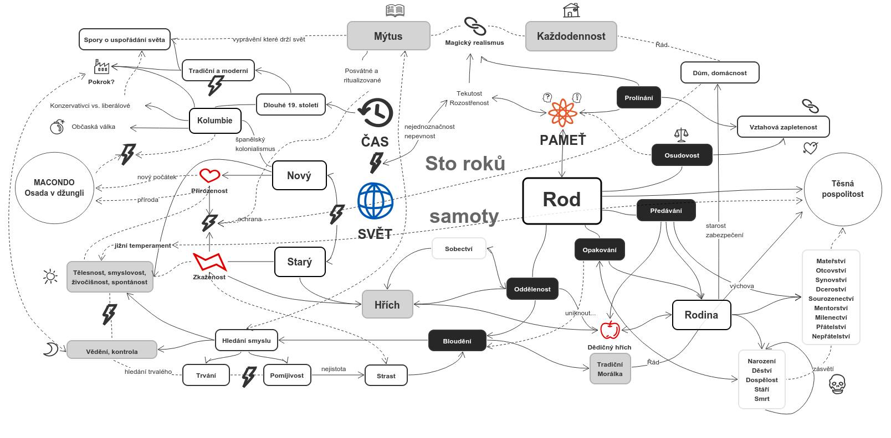
Motivy hry

Slide 31
Cílová zkušenost : Magický realismus Maconda
Smyslovost + každodennost + mýtus
Prolínání fyzičnosti, každodennosti a mýtu
Dlouhý čas rodu : 100 let
Osudovost, opakování , 5 generací
Jeden hráč hraje více v postav čase
Životní cykly ve hře: narození, dětství, dospělost, stáří, smrt
Nejdnoznačnost (kolektivní) paměti
Prolínání historie a jednotlivce
Jednu postavu hrají tři hráči
3 paralelní instance jednoho děje s 10 postavami
Paralelní interpretace událostí
Odlišné hraní životních fází
Životní fáze Duch
Mechaniky pro hráčem řízené opakovaní a modifikaci vyznění děje
Opakování skrze paralelní trojitost děje

Slide 32
Synopse kolektivního děje
12 dvou hodinových dějství
Hráči mají pro každé dějství vlastní skript motivů sví postavy
Uvnitř kolektivního děje propletené individuální osudy postav
100 let Maconda
Založení osady (19. století)
Občanská válka
Banánová společnost (poč. 20. st.)
Úpadek
Zničení Maconda
Prolínající se mýtus původního hříchu
Zakladatelský pár je příbuzný
Strach z incestu, motiv „dítěte s prasečím ocáskem“

Slide 33
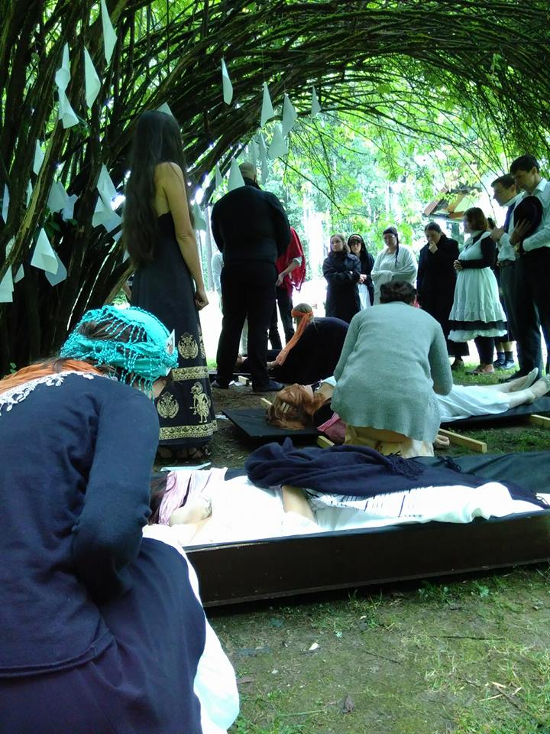
Motiv osudového pnutí života rodu/osady, který v duchu Nostradama sepsal cikánský čaroděj Melquiades
Přítomnost sepsaného osudu ve hře
Hřbitov
Strom osudu (pro většinu postav neviditelný)

Slide 34
100 let
5 generací života rodiny Buendíú
11 postav, 31 hráčů
„1 rod, 1dům ve 3 zracdleních“
Minimalistické kostýmy, černo-bílý základ, barevné doplňky
Macondské náměstí (dvůr statku Chválkov)

Slide 35
Smyslovost, každodennost, mýtus
Těsná rodinná pospolitost

Slide 36
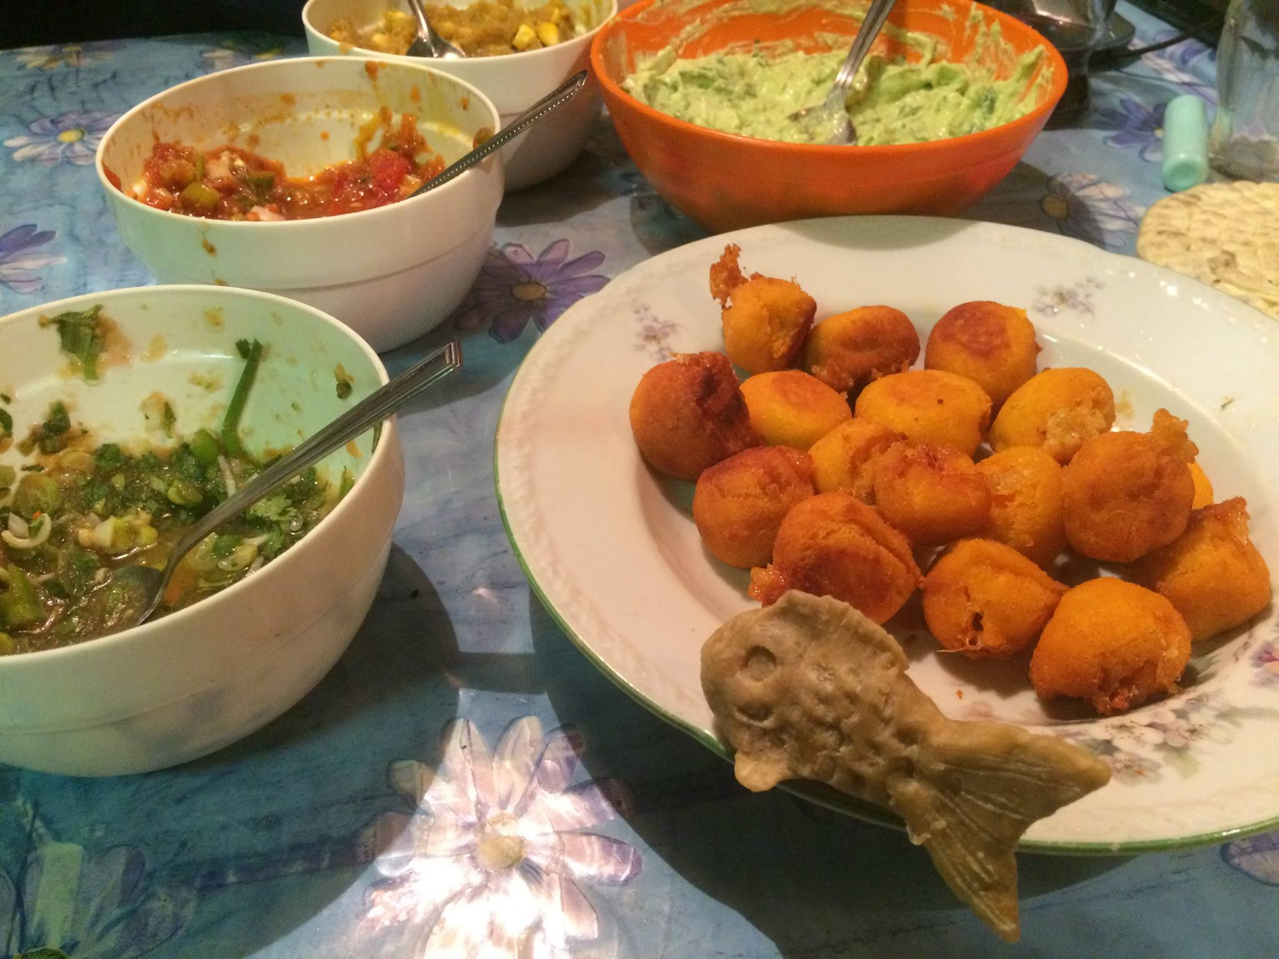
Plná smyslová zkušenost
Smyslovost, každodennost, mýtus

Slide 37
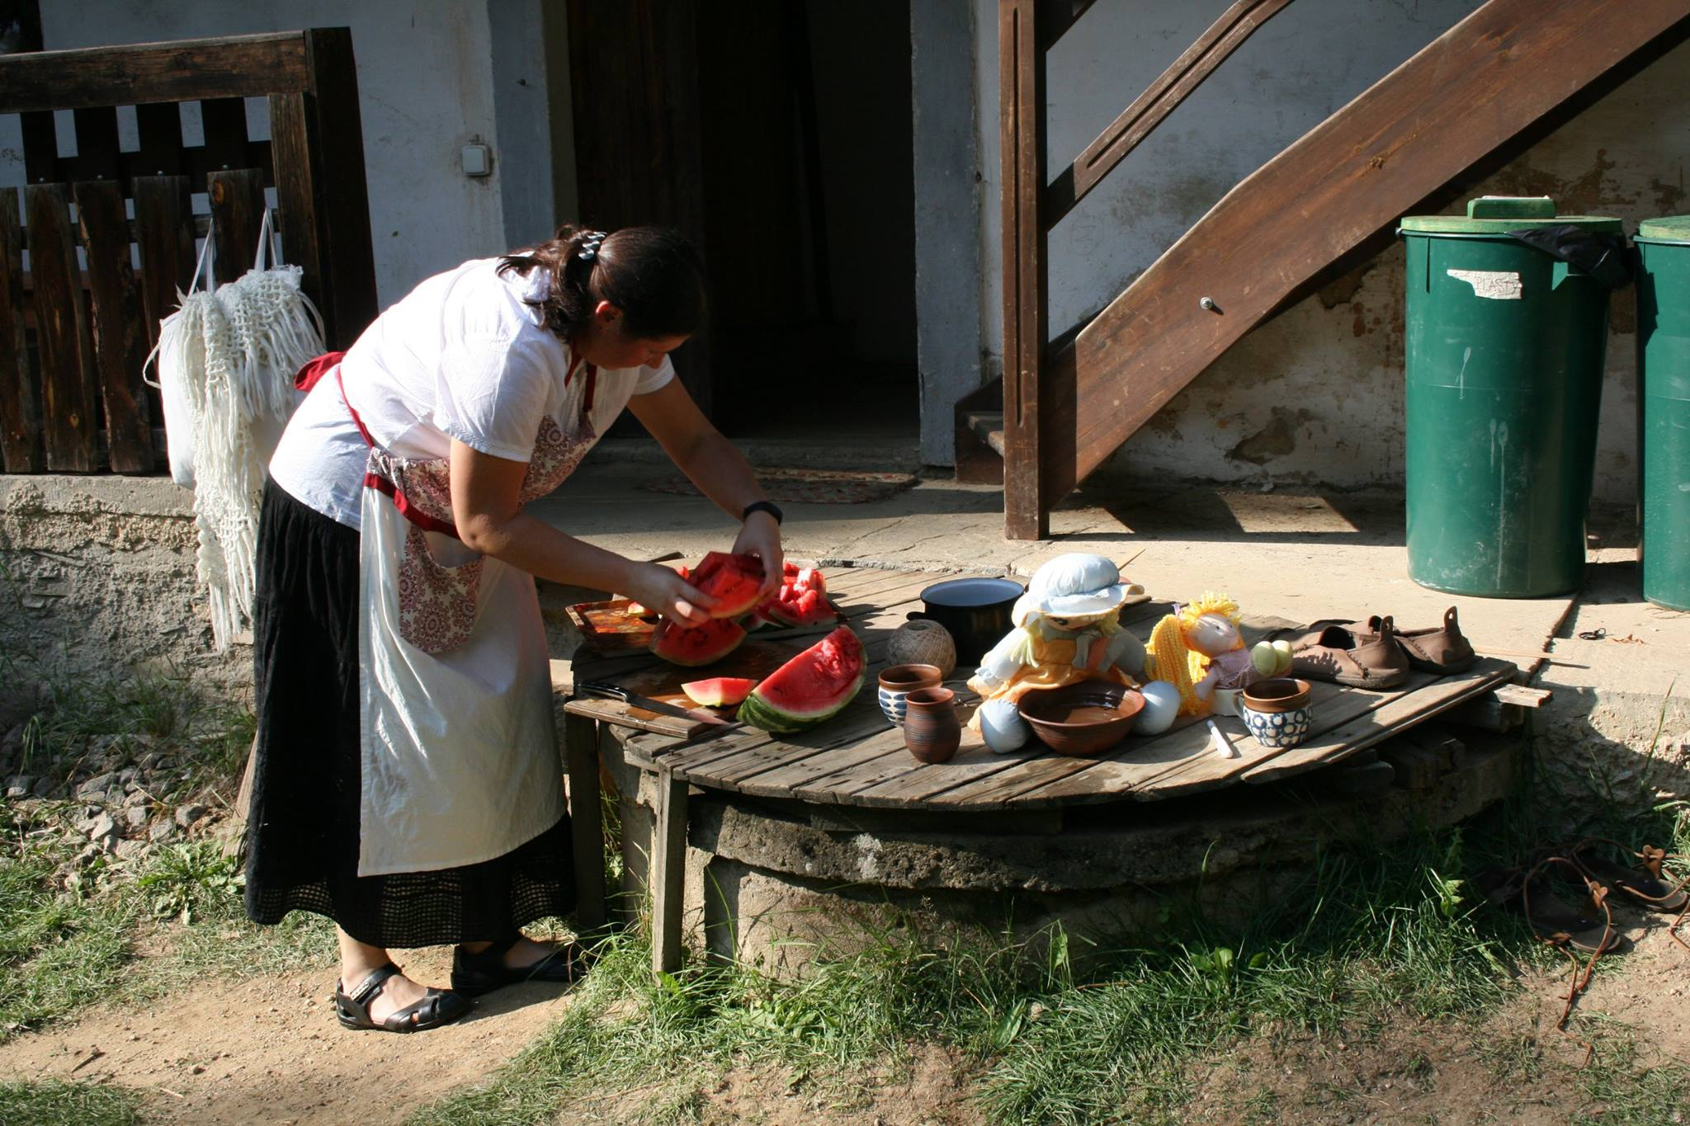
Jídlo jako součást hry i děje…
… někdo musí připravit

Slide 38
Štastná matka
Narozená dcera
Indiánská chůva vyprávějící pohádku osudu
Zrození postavy v houpací síti

Slide 39
Dětství ve hře
Hráči vyhrnutím kalhot/sukně ztvárňují dětský věk postav

Slide 40
Spolu přítomnost různých generací
Tvorba tradice
Ale i vzájemné formování osobností a osudu
jak se rodiče podepisují na dětech a obráceně
„Plížil se jako černý panter, potichu a hbitě k Pilar do schodů. Naučil ho to jeho bratr José a ještě po mnoho dalších generací se stejně uměly krást po čtyřech snad všechny děti v Macondu.“

Slide 41
„Přinesl jí ztracenou panenku, ona seskočila ze sítě, ve které se houpala, a plna nadšení ho pevně objala. V tom okamžiku se do ní zamiloval a miloval ji nejen do konce jejího života, ale až do své smrti, která přišla tak bolestivě pozdě.“
Trojitost děje
Svatba Aureliána Buendií a Remedios (Moscote)
2. Dlouhý čas rodu : životní cykly

Slide 42
Trojitost hráčů:
Variantní situační interpretace
José a jeho kamarádi
(konveční interpretace)
Jeden José
(magická interpretace: divadelní zkratka)
(José je v knize Aureliano Segundo)
Třikrát José a soutěž v jídle se sloní ženou
3. Nejdnoznačnost paměti: opakování

Slide 43
Remedios (dvakrát), sestry Rebeka a Amaranta

Slide 44
Ztělesněná plně antropomorfizovaná Smrt
Plukovník Buendía hovoří se Smrtí

Slide 45
Duchové jako
součást každodennosti
Duch přichází přivítat právě zemřelého

Slide 46
Ztělesněné rituály přechodu: Pohřbívání

Slide 47
„Když pohřbil svého syna, lehl si k rakvi své milované ženy, pevně rozhodnutý, že od ní nikdy nevstane. Smrt ho však táhla pryč a Ursula přinutila vstát, protože byl čas snídaně.“
Velmi rituály přechodu, tedy i pohřby (jedna postava? nebo tři?)

Slide 48
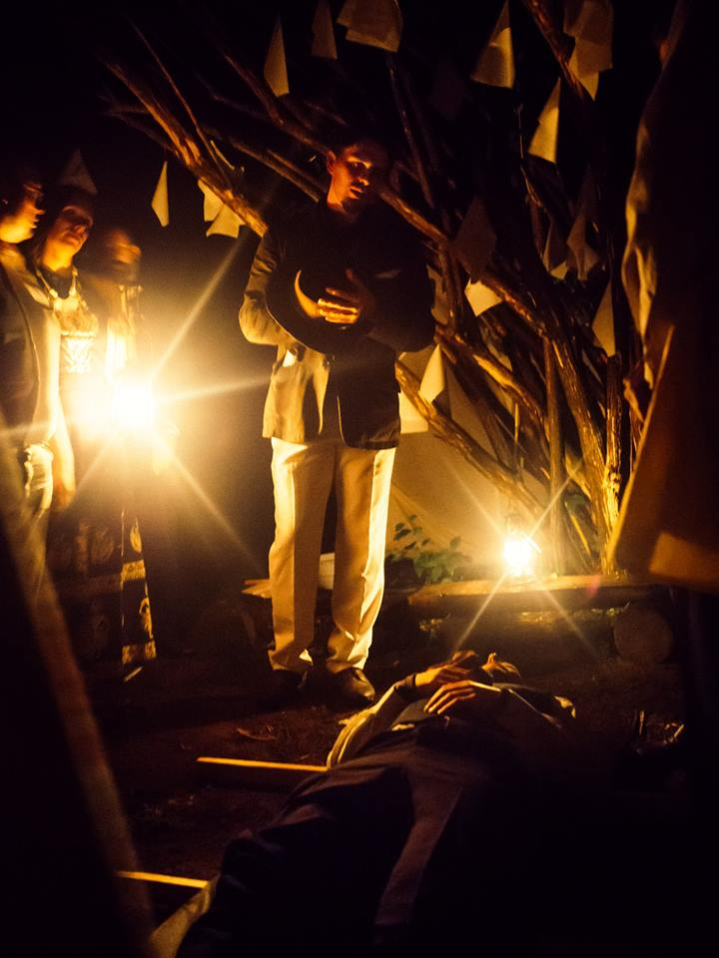
Noční pohřeb
Vyprávění příběhu zemřelého

Slide 50
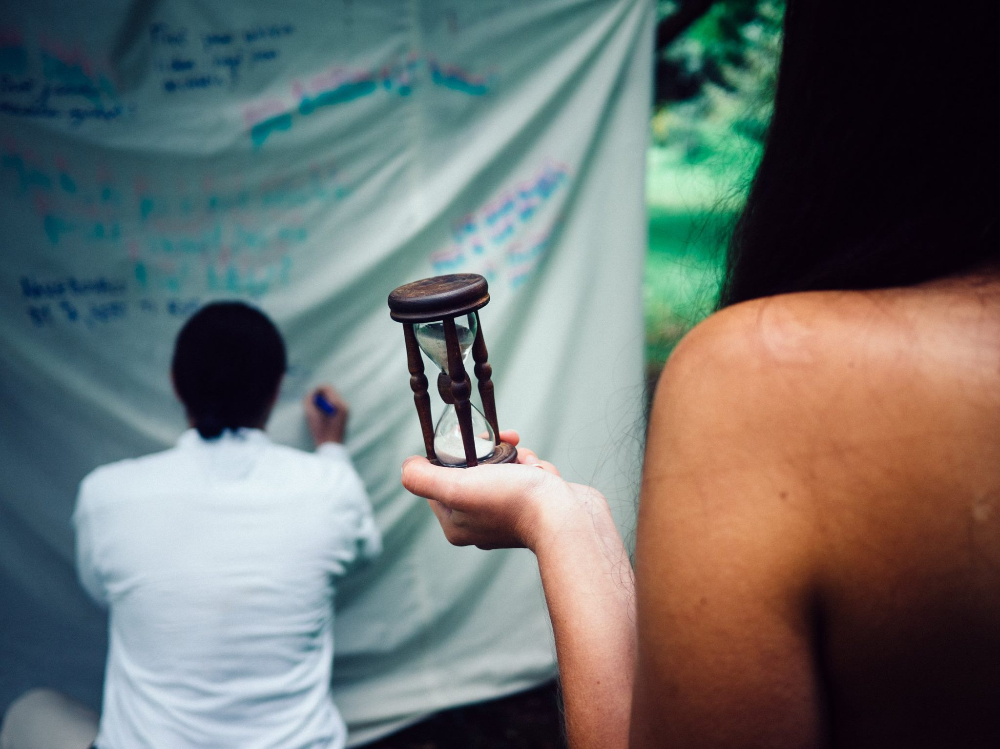
Zásvětí
Hráč reflektuje osudu postavy
Aby se pak do hry vrátil jako duch
A pak se znovu narodil

Slide 51
Život pospolitosti Maconda, svátky
„Až do své smrti si nebyl jistý, co se vlastně tenkrát na jeho prvním karnevalu přihodilo. Na četné dotazy jeho matka obracela oči v sloup a Pilar se odvážil zeptat až ke sklonku svého života, na jeho posledním karnevalu.“
Karneval (rituál v ritálu : instituce v instituci)

Slide 52
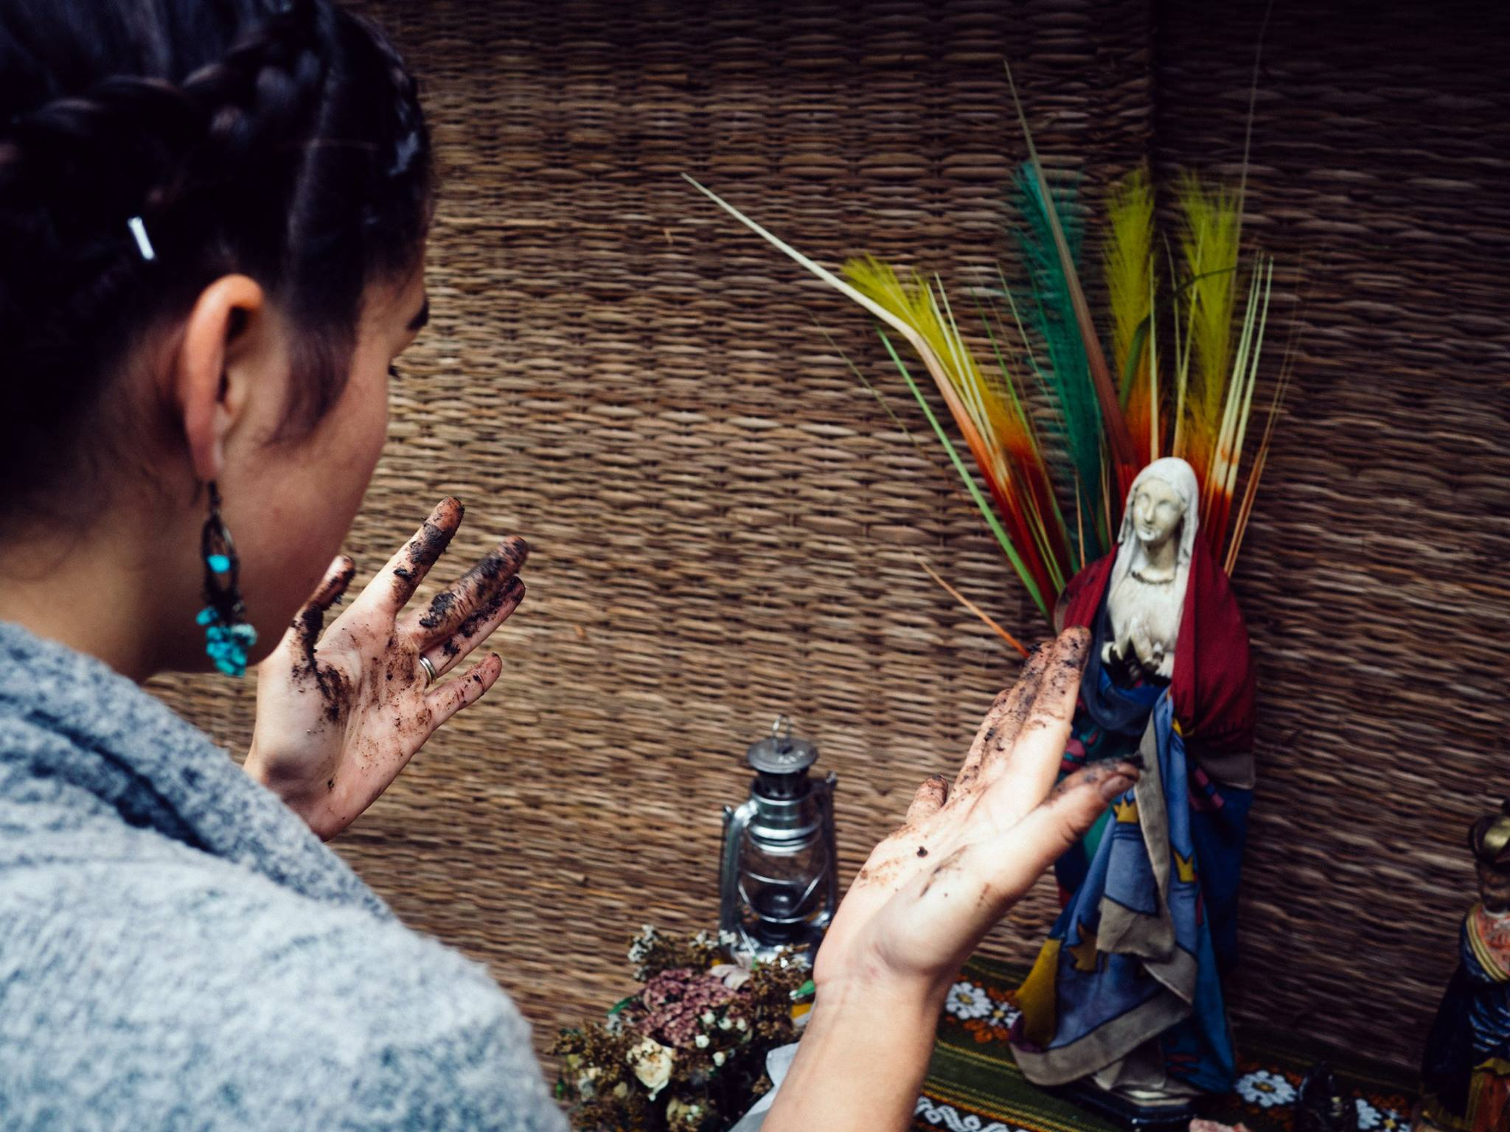
Latinsko-americká zbožnost
Bezešvé prolínání katolického křesťanství a lokálních kultů
Smyslovost, každodennost, mýtus
Oltář panny Marie a „indiánka“ Rebeka

Slide 53
Jak zvárnit ve hře zázrak?
Smyslovost, každodennost, mýtus
Nanebevzetí Remedios

Slide 54
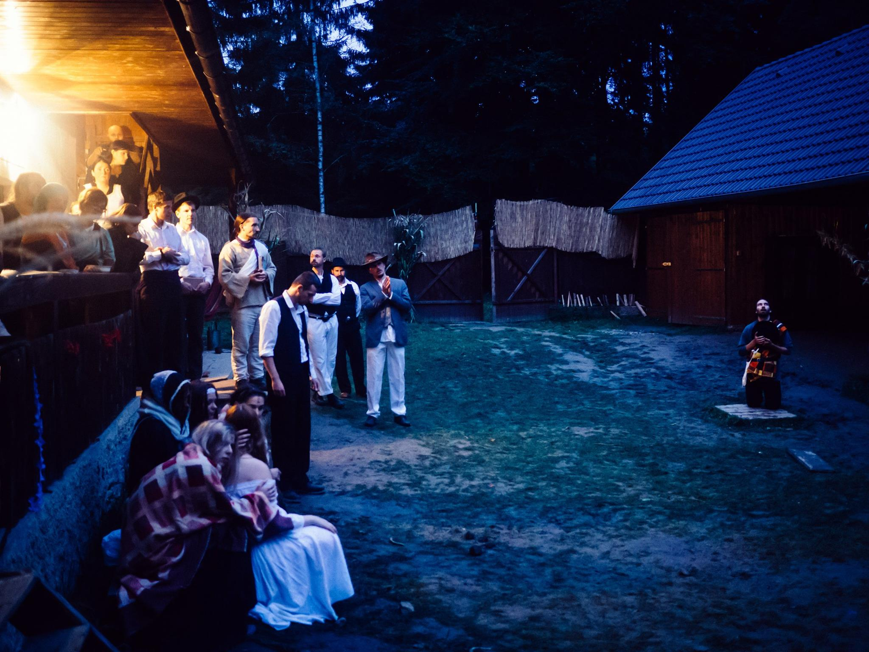
Smyslovost, každodennost, mýtus
Nanebevzetí Remedios

Slide 55
Romance
Nezbytná součást životních cyklů

Slide 56
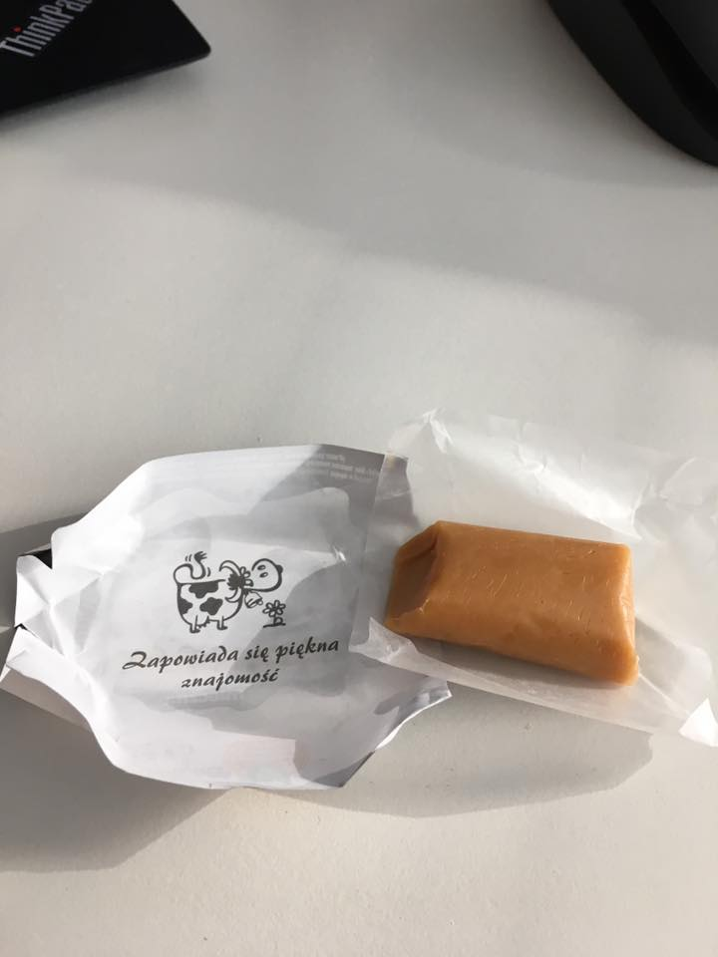
Narativita intimity pomocí zástupné mechaniky
Karamelky na špejli

Slide 57
"Nevěděla jsem, že tu jste." Ztlumila však hlas, aby nikoho neprobudila. "Pojď sem," vyzval ji José Arcadio a Rebeca poslechla. Zůstala stát vedle sítě, zalita ledovým potem. José Arcadio jí přejížděl bříšky prstů po kotnících, po lýtkách, a pak i po stehnech a mumlal přitom: "Ach sestřičko, ach sestřičko."
Narativita intimity pomocí zástupné mechaniky „Karamelky na špejliL

Slide 58
Komplexita lidské intimity…

Slide 59
Santiago a tělesná sebeláska (Arcadio Papež)

Slide 60
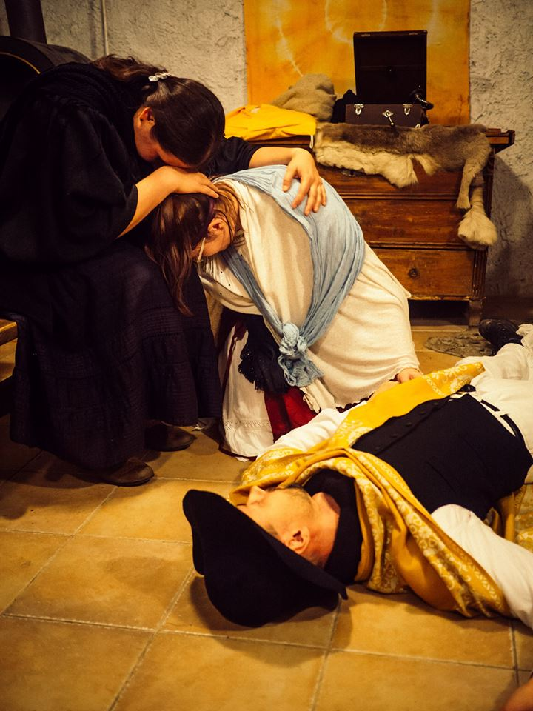
Osudové a často bizarní tragično, které se opakuje
Postava Pietra (Pedra, Petera, Pierra,…) je cizinec, který se vždy nešťastně zamiluje do některé Macondské ženy a pak kvůli ní tragicky umírá (sebevražda, nehoda, …)
Hráč zažívá podobnou situaci několikrát s různým odstíny, někdy z různých stran

Slide 61
Erendíra, kterou prodává její babička mužům, aby vnučka zplatila dluh
Příběh Erendíry je pro hráče náročná situace (morální postoje hráčů vs postoje postav)
Erendíra

Slide 62
Občanská válka: Poprava vzbouřeného vůdce města

Slide 63
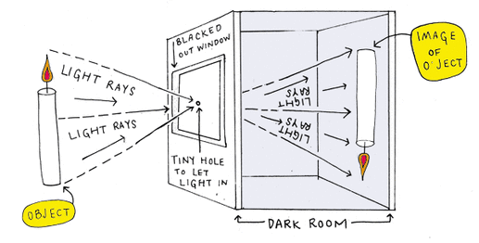
Předměty mnohaúrovňově podporující vyprávění
Příchod zázraků technologie do Maconda
CAMERA OBSCURA a vyvolání fotografie ve hře
„Dagerotyp Boha…“

Slide 64
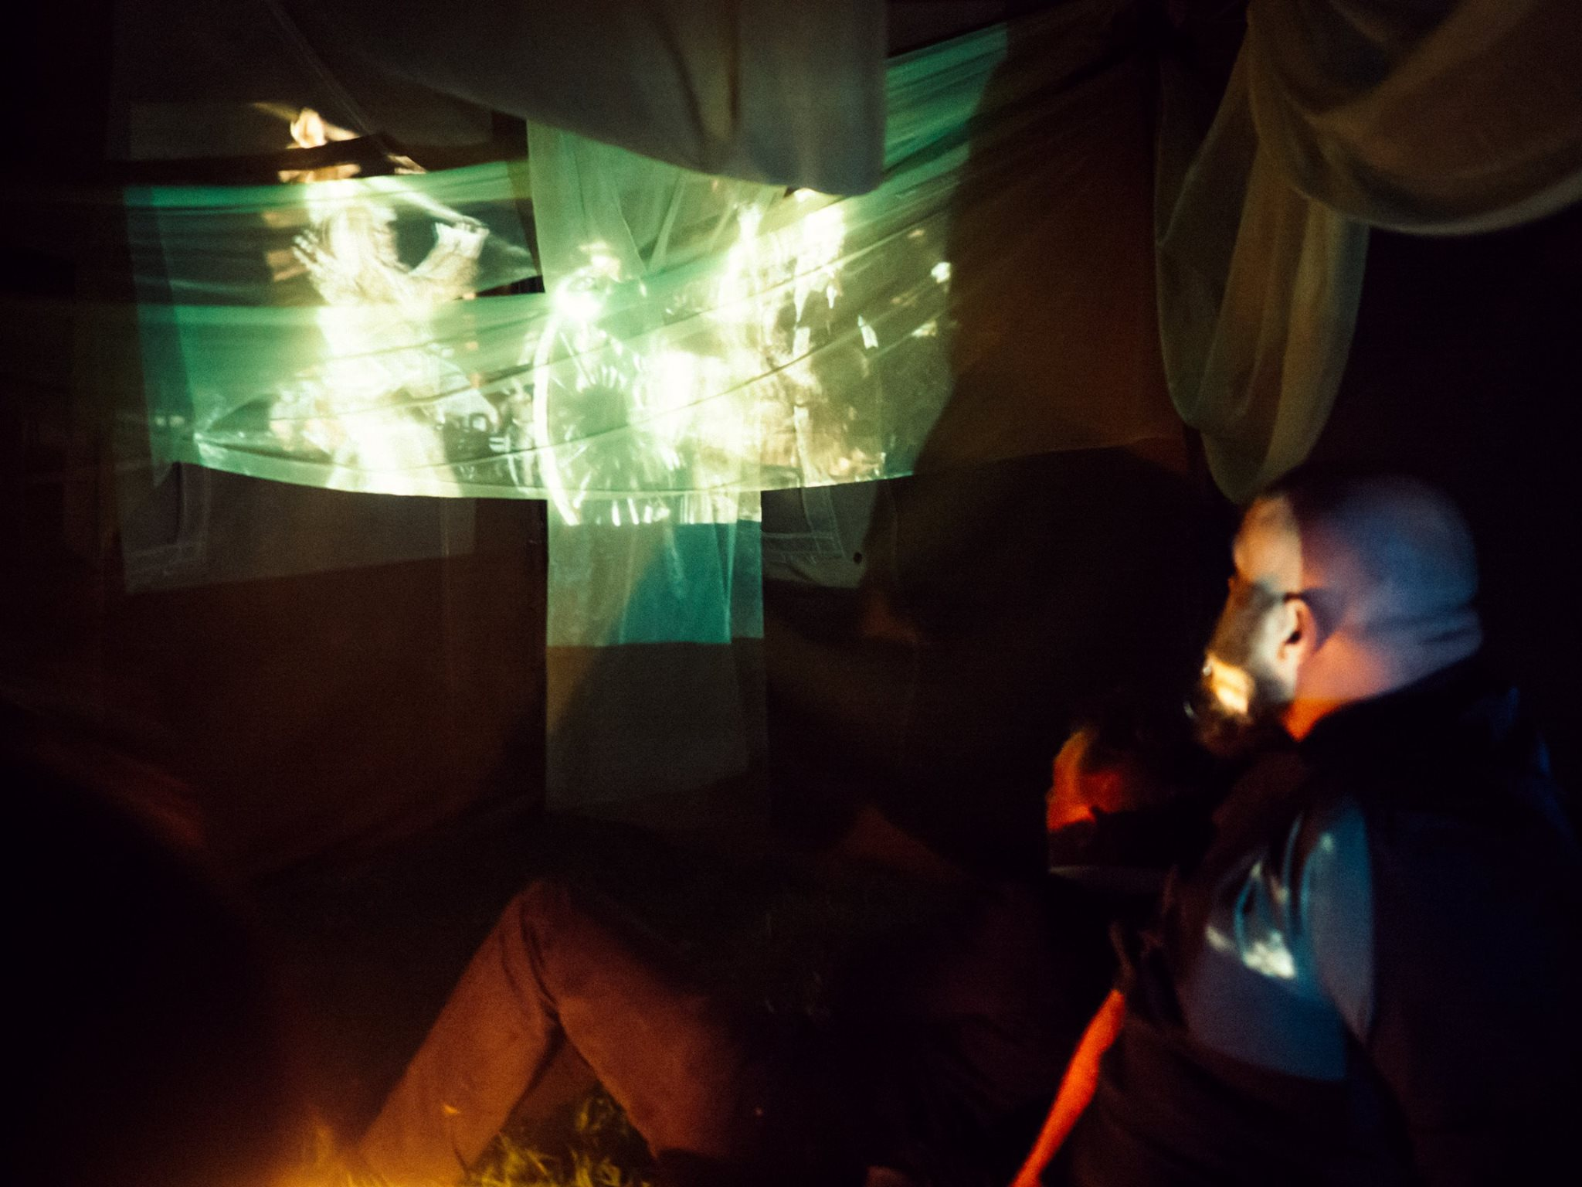
Laterna magika – ztělesnění části životní zkušenosti skrze krátký film

Slide 65
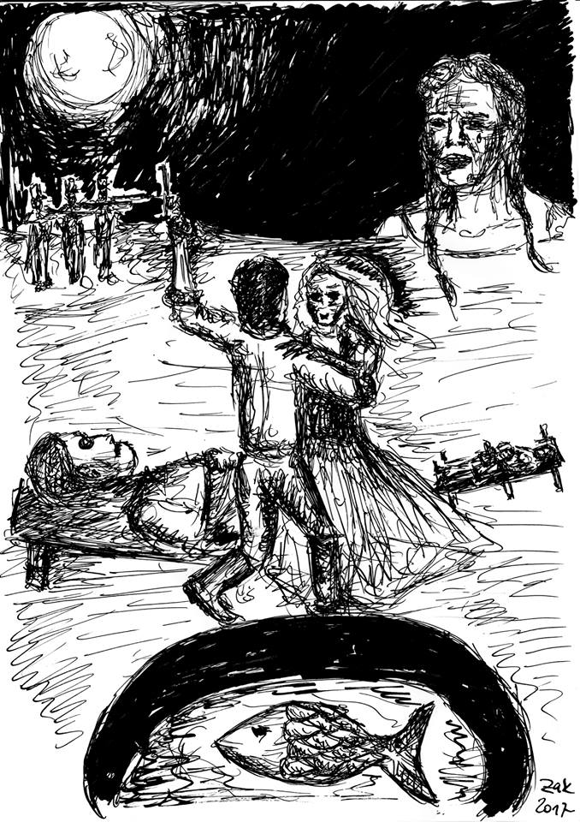
Zpracovávání zkušenosti s hrou
Zkušenost ze hry nějakou dobu trvá a hráči ji zpracovávají postupně
Návrat k literárním formám
„ Trvalo mi to týden, ale už se mi snad trochu seskládaly myšlenky. “
„A byl to hrozně silný prožitek. Prožitek samoty. Pro mě nejsilnější zážitek z celé hry. Jakkoliv možná trochu bizarní.“
Tanec plukovníka Aureliána se Smrtí

Slide 66
Je zkušenost (improvizovaně) ztělesněného mýtu speciální?
Jsou hráči larpu blázni nebo alespoň hodně zvláštní lidé?
Spíše NE
Hraní larpu je podobně speciální dovednost jako čtení a schopnost prožívat zkušenost využívá stejné přirozené i kulturní schopnosti
Obojí je druh inkluzivního tranzu

Slide 67
Závěrem… „být v zkušeností“
Lidé mají schopnost prožívat fantastické sdíleně, v těle a v koordinovaném jednání jako součást sociálního řádu
Fantastické v knize je evolučně výrazně mladší než mýtické v kolektivní rituálu, ale zkušenost s ním je velmi příbuzné povahy jako zkušenost s ztělesněným mýtem
Moderní sekulární lidé o tuto schopnost nepřišli…
Inkluzivní trans je záležitost každodenního života, jen vícečetný a přerušovaný
Notes:
Jakákoliv zkušenost vzniká „tady a teď“ v sepětí tělo-mozko-mysli a jednání v konkrétní situaci
Tato sepětí je proud (flow) zkušenost, kdy nerozlišujeme zkušenost a sebe, „jsme zkušenost“
Sepětí má samo o sobě tělesný charakter
Párový tanec: metafora živé koordinace více osob na společný hudební a prostorový rámec

Slide 68
Jakákoliv zkušenost vzniká „tady a teď“ v sepětí tělo-mozko-mysli a jednání v konkrétní situaci
Tito sepětí je proud (flow) zkušenosti, kdy nerozlišujeme zkušenost a sebe,
Kdy „jsme zkušenost“

Slide 69
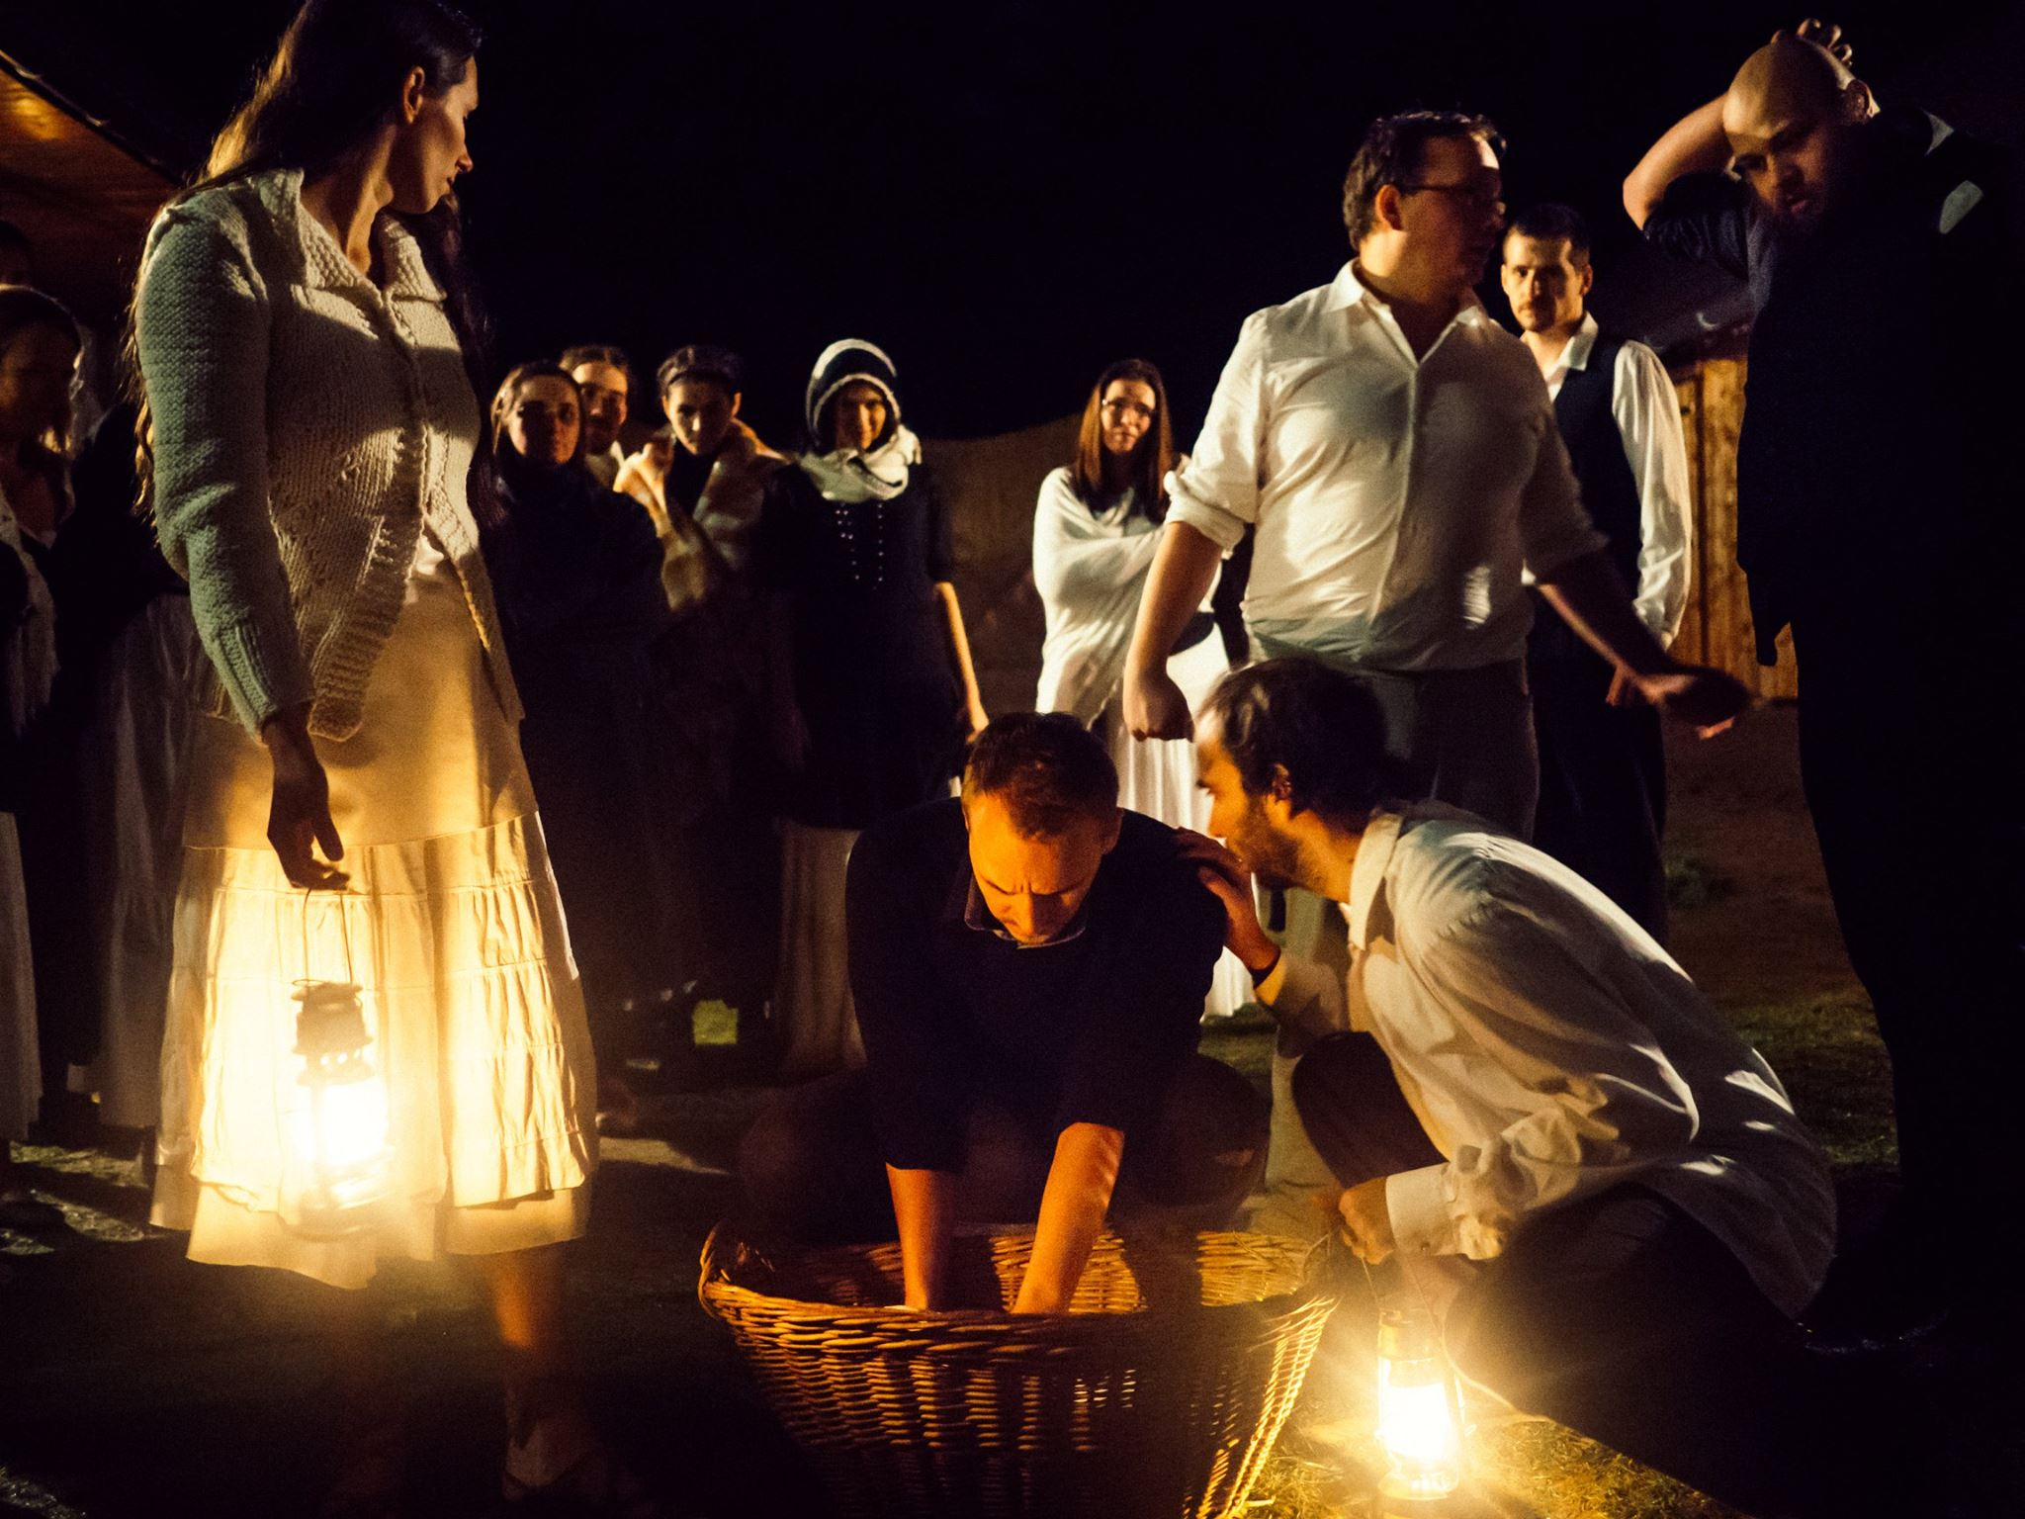
Díky za pozornost!
Osudový incest: Narození dítěte s prasečím ocáskem

Slide 70
„Žijeme ve fantazii – založené na skutečnosti?“ (Dědinová)
Žijeme v zpětnovazebních cyklech jednání a vnímání skutečnostech konstruovaných z fantazií a fantaziích konstruovaných ze skutečností...

